Slide 1
C 프로그래밍
- Ⅶ 장. while문 -
데이터분석학과

Slide 2
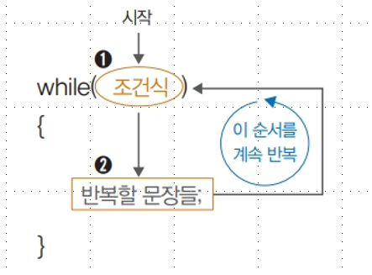
while문
Ⅶ장. while문
for문과 while문의 비교
while 문의 실행 순서
조건식이 참인 동안 반복할 문장 수행
중괄호가 끝나는 곳에서 조건식으로 돌아와 같은 동작 반복

Slide 3
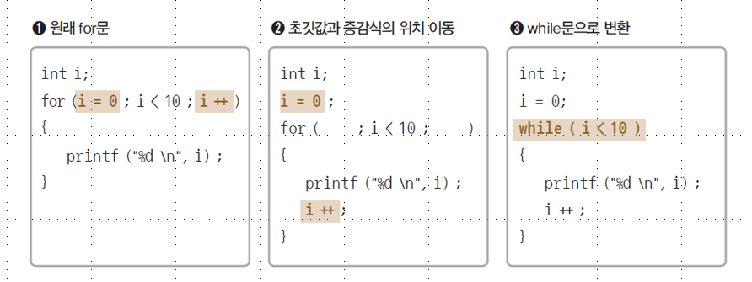
while문
Ⅶ장. while문
0~9까지 출력하는 예

Slide 4
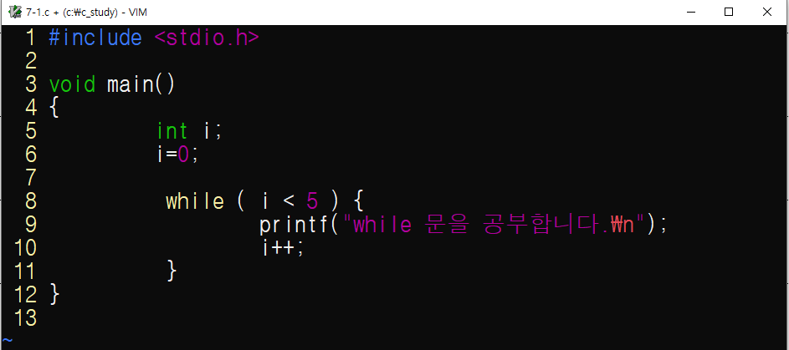
while문
Ⅶ장. while문
초기값을 지정함
조건식
증감식

Slide 5
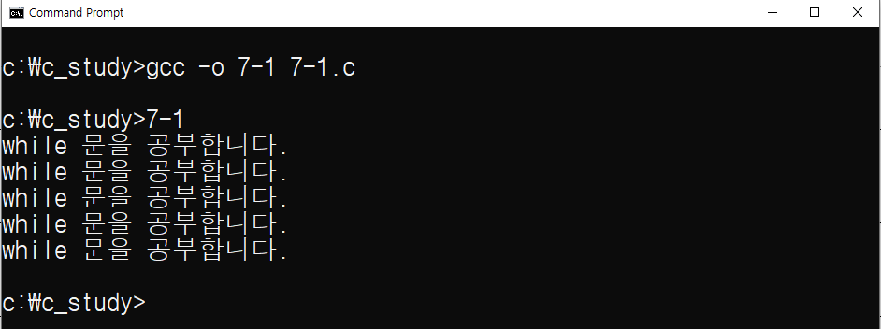
while문
Ⅶ장. while문
실행 결과

Slide 6
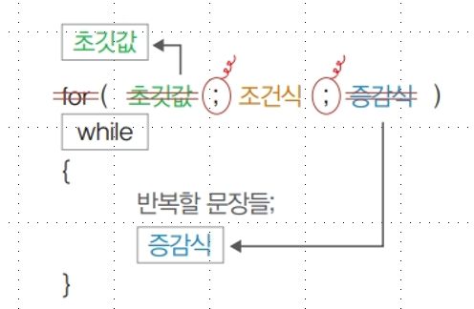
while문
Ⅶ장. while문
for 문을 while 문으로 변환하는 방법
for문에서는 for(i=0; i < 5; i++)를 사용
이 for문을 while문으로 변환하려면 `초기값을 while문 위로 빼고 증감식은 while문 블록 안의 맨 아래에 놓음
for문 안의 세미콜론(;)을 제거

Slide 7
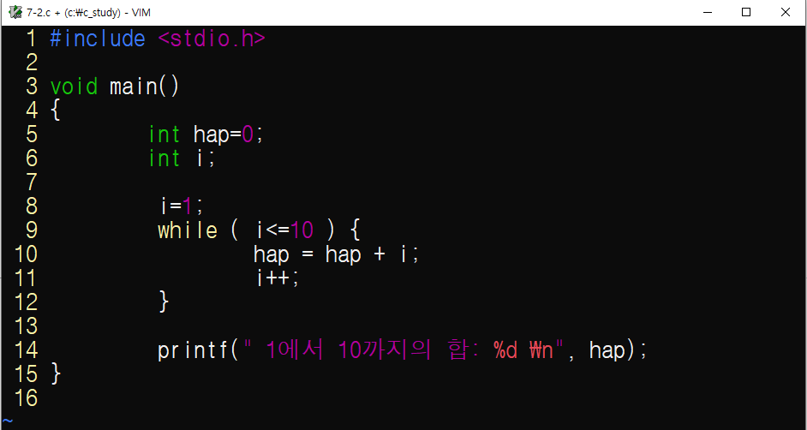
while문
Ⅶ장. while문
for 문을 while 문으로 변환하는 방법
초기값을 지정함
조건식
증감식

Slide 8
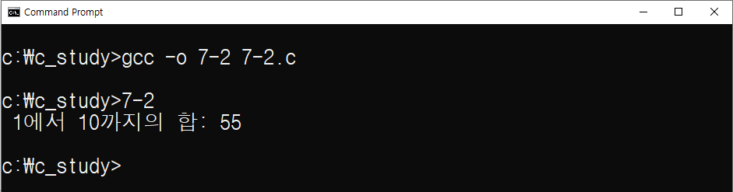
while문
Ⅶ장. while문
for 문을 while 문으로 변환하는 방법

Slide 9
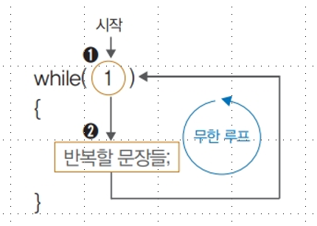
while문
Ⅶ장. while문
무한 루프를 위한 while문
조건식이 무조건 참이어야 함
for( ; ; )와 동일한 역할
while(1) 로 표현

Slide 10
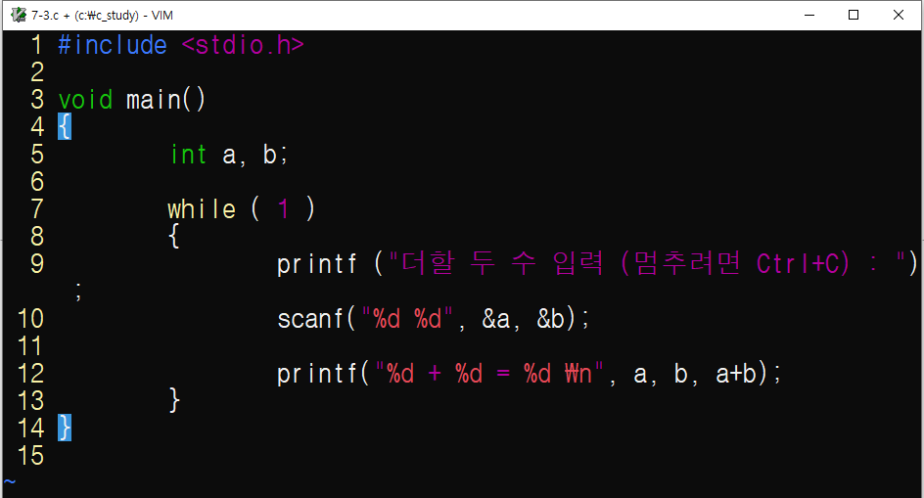
while문
Ⅶ장. while문
while문을 이용한 무한 루프 프로그램
무한 루프를 만드는 코드
입력값을 공백으로 분리함
결과를 출력

Slide 11
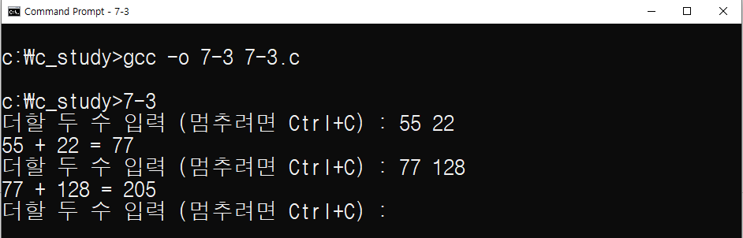
while문
Ⅶ장. while문
실행 결과

Slide 12
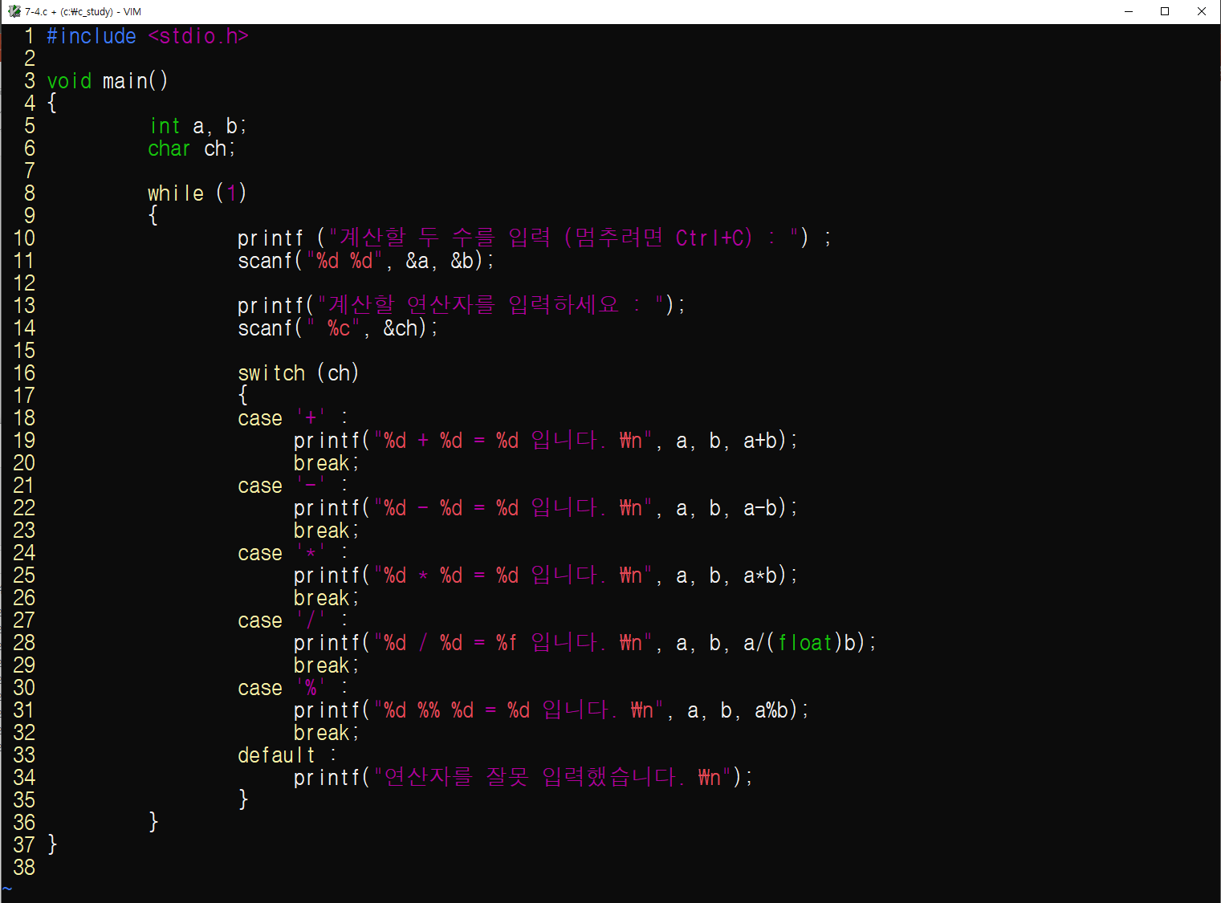
while문
Ⅶ장. while문
사용자가 실행을 취소(Ctrl+C)할 때까지 실행되는 계산기 프로그램 작성
입력할 2개의 수를 입력 받음
연산자를 입력 받음. %c 앞에 공백 문자를 넣음

Slide 13
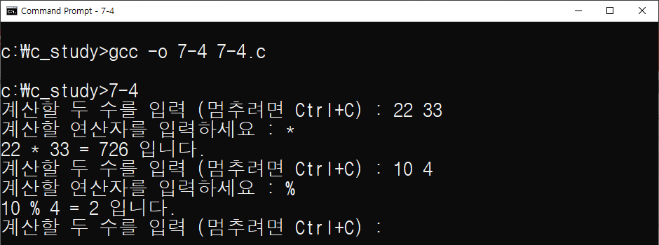
while문
Ⅶ장. while문
실행 결과

Slide 14
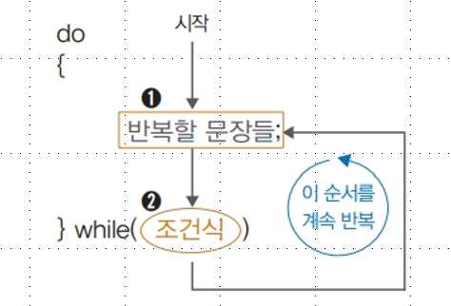
do~while문
Ⅶ장. while문
do~while문과 while문의 차이
조건식을 확인하기 전에 ‘반복할 문장’을 수행됨, 무조건 한 번은 실행됨
형식은 while 문과 동일하지만, 조건식이 아래에 위치
while문의 경우 처음 의 조건식이 거짓이면 ‘반복할 문장들’을 한 번도 실행하지 않음
하지만 do~while문에서는 조건식을 확인하기 전에 일단 ‘반복할 문장들’을 실행하므로 조건식이 거짓이든 참이든 무조건 한 번은 실행

Slide 15
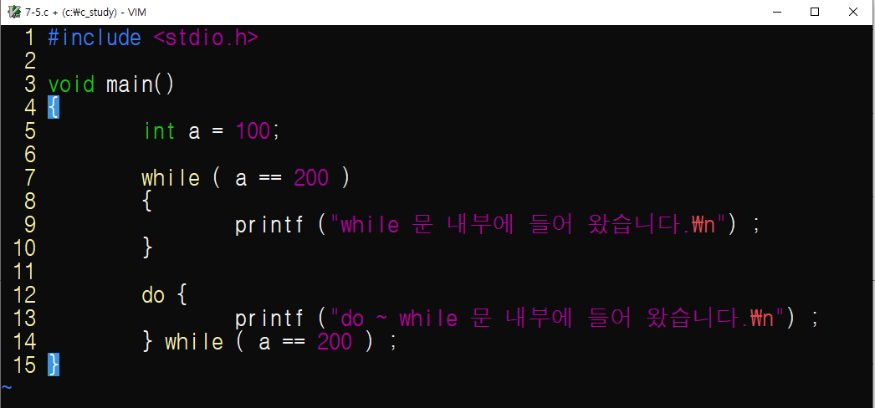
do~while문
Ⅶ장. while문
조건식을 먼저 판단하므로 while문 내부가 실행되지 않음
먼저 문장을 실행한 후 조건식을 판단하므로
do~while문 내부가 실행됨

Slide 16
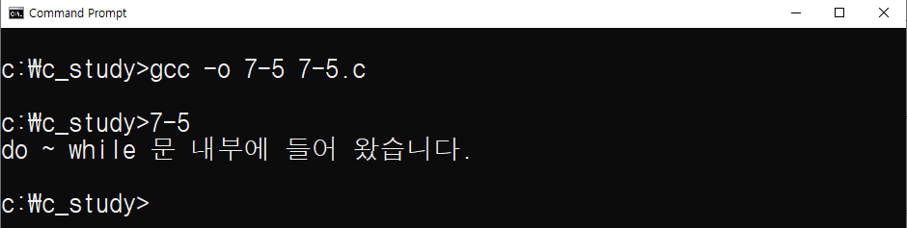
do~while문
Ⅶ장. while문
실행 결과

Slide 17
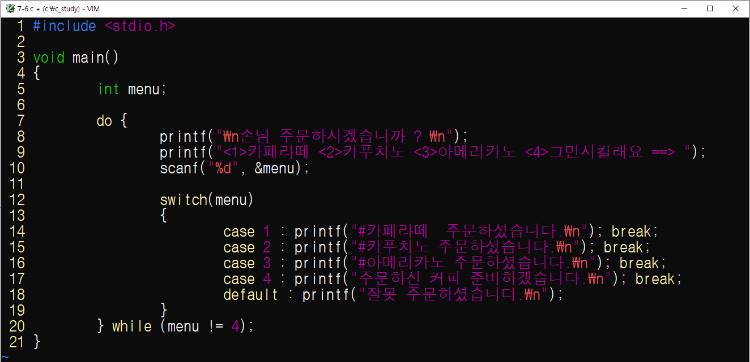
do~while문
Ⅶ장. while문
커피를 선택함
선택한 메뉴가 4번이 아니면 반복해서 주문을 받음

Slide 18
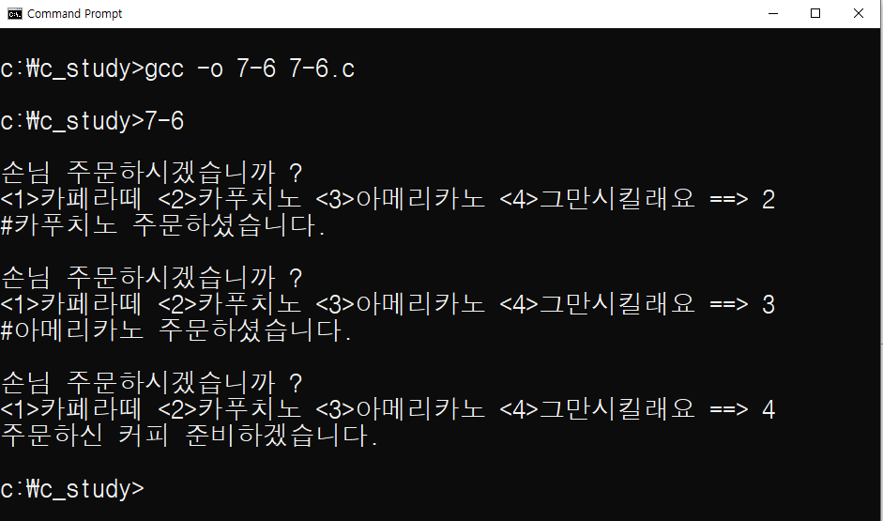
do~while문
Ⅶ장. while문
실행 결과

Slide 19
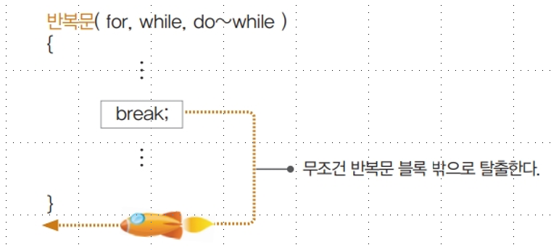
기타 제어문
Ⅶ장. while문
반복문을 탈출하는 break문
for, while, do~while과 같은 반복문을 탈출할 때 사용
if 문과 결합하여 무한 루프 안에 사용
무한 루프를 돌다 특정 조건을 만족하면 프로그램을 종료하는 역할

Slide 20
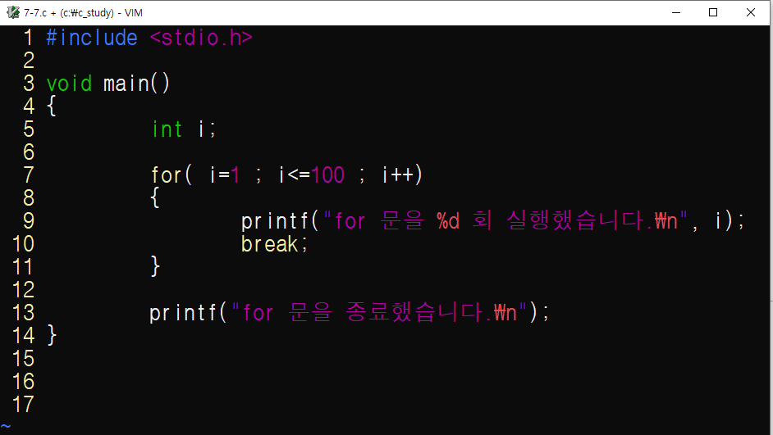
기타 제어문
Ⅶ장. while문
변수 i번째를 출력함
무조건 for문을 빠져나감

Slide 21
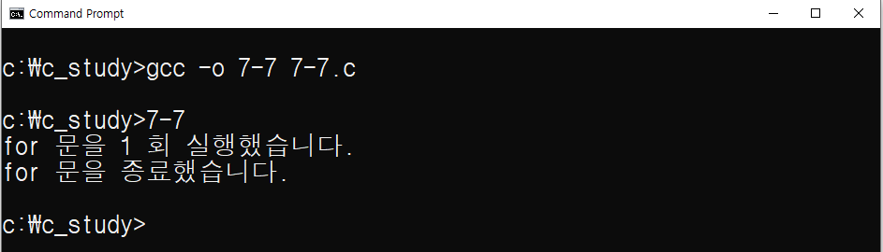
기타 제어문
Ⅶ장. while문
실행 결과

Slide 22
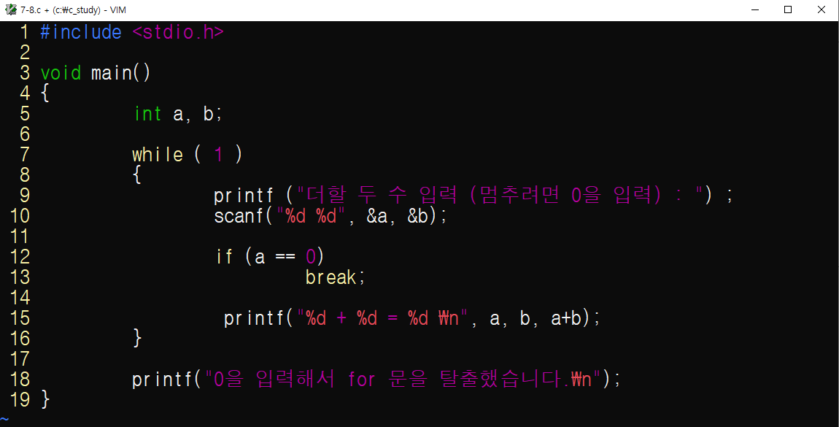
기타 제어문
Ⅶ장. while문
break문은 무한 루프를 돌다가 특정 조건이 되면 빠져나가도록 할 때 사용
2개의 수를 입력 받음
첫 번째 입력값이 0이면 무조건 while문을 빠져 나감

Slide 23
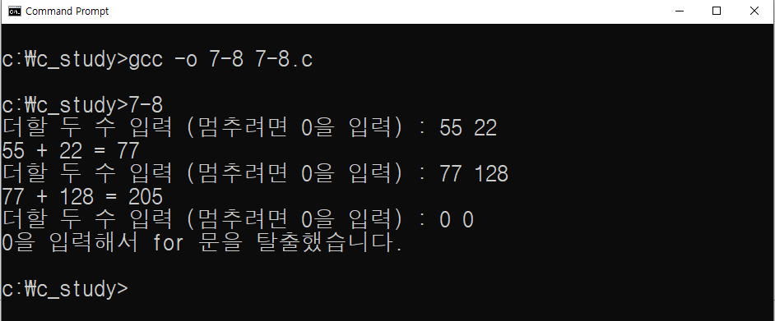
기타 제어문
Ⅶ장. while문
실행 결과

Slide 24
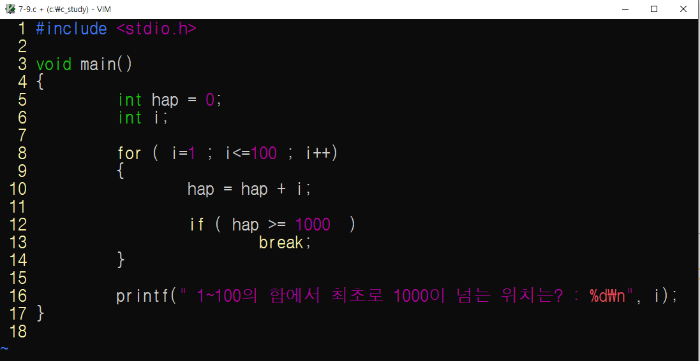
기타 제어문
Ⅶ장. while문
hap이 1,000보다 크거나 같으면 for문을 빠져 나감

Slide 25
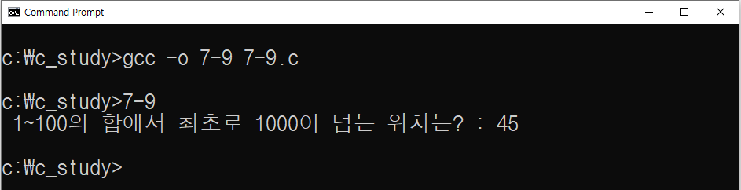
기타 제어문
Ⅶ장. while문
실행 결과

Slide 26
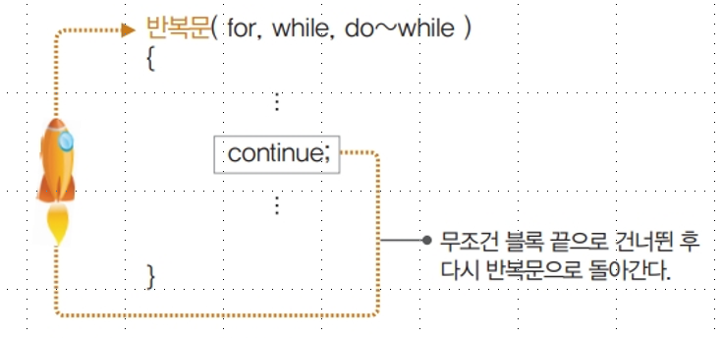
기타 제어문
Ⅶ장. while문
반복문으로 다시 돌아가는 continue문
블록의 끝으로 이동한 후 반복문을 처음부터 다시 수행

Slide 27
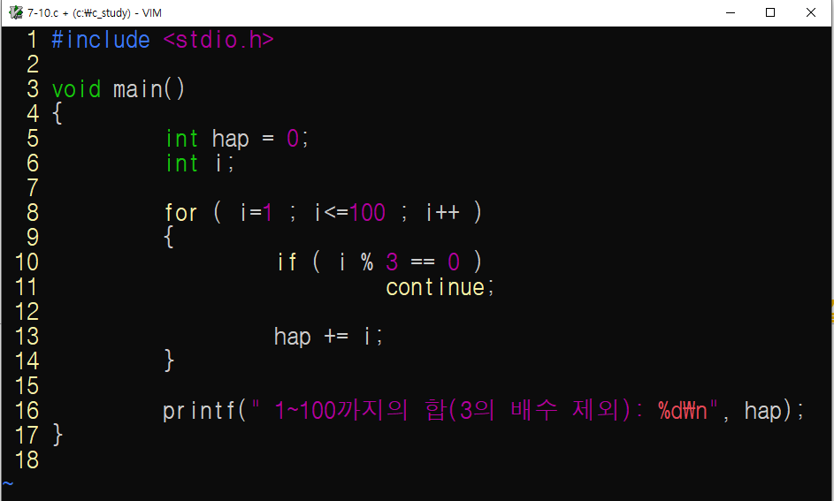
기타 제어문
Ⅶ장. while문
3의 배수이면 블록의 끝으로 건너 띄고
다시 8행으로 돌아감

Slide 28
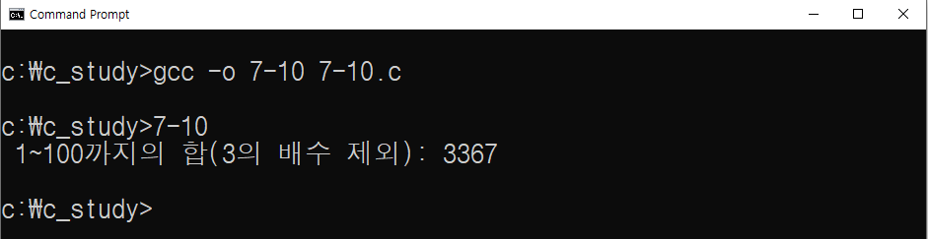
기타 제어문
Ⅶ장. while문
실행 결과

Slide 29
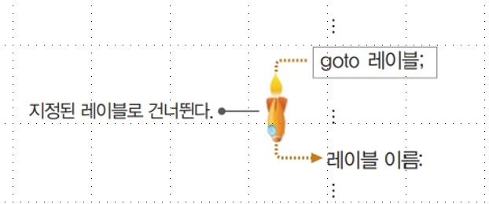
기타 제어문
Ⅶ장. while문
지정한 위치로 이동하는 goto문
지정된 레이블(label)로 건너뛰게 하는 명령문
프로그램의 흐름을 복잡하게 만드는 단점이 있음

Slide 30
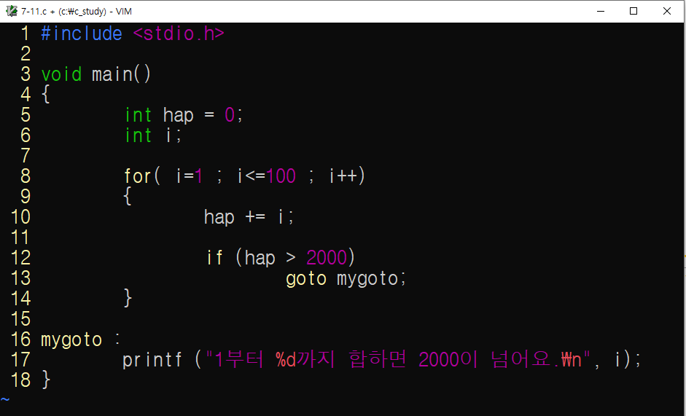
기타 제어문
Ⅶ장. while문
누적된 값이 2,000이 넘으면
mygoto:로 무조건 이동함

Slide 31
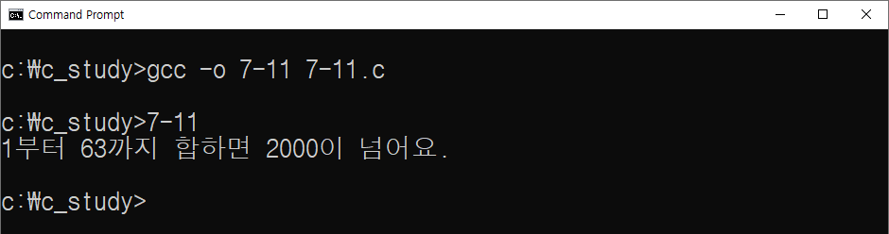
기타 제어문
Ⅶ장. while문
실행 결과

Slide 32
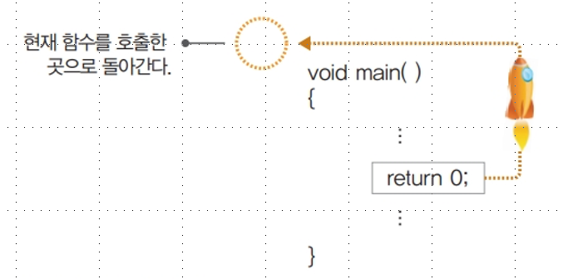
기타 제어문
Ⅶ장. while문
현재 함수를 불렀던 곳으로 돌아가는 return문
현재 실행중인 함수를 끝내고, 해당 함수를 호출한 곳으로 돌아가게 함
return 문을 만나면 프로그램이 종료되는 효과

Slide 33
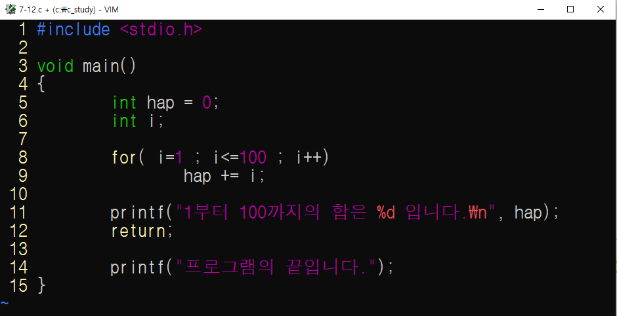
기타 제어문
Ⅶ장. while문
현재 함수를 호출한 곳으로 되돌림
한 번도 실행되지 않음

Slide 34
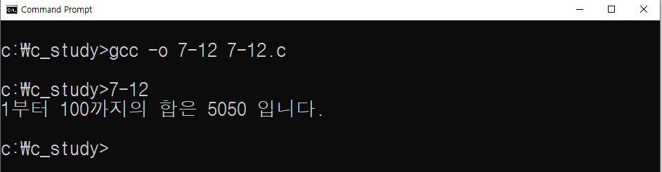
기타 제어문
Ⅶ장. while문
실행 결과

Slide 35
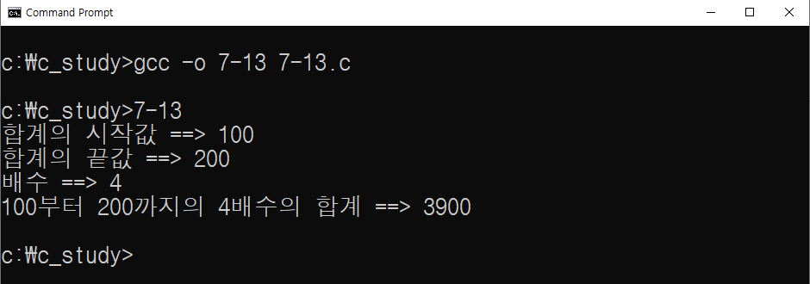
기타 제어문
Ⅶ장. while문
Quiz 7 : 7-13.c
입력한 두 수 사이의 합계를 구하되 원하는 배수를 선택하는 프로그램을 작성하시오.
실행 결과

